Slide 1
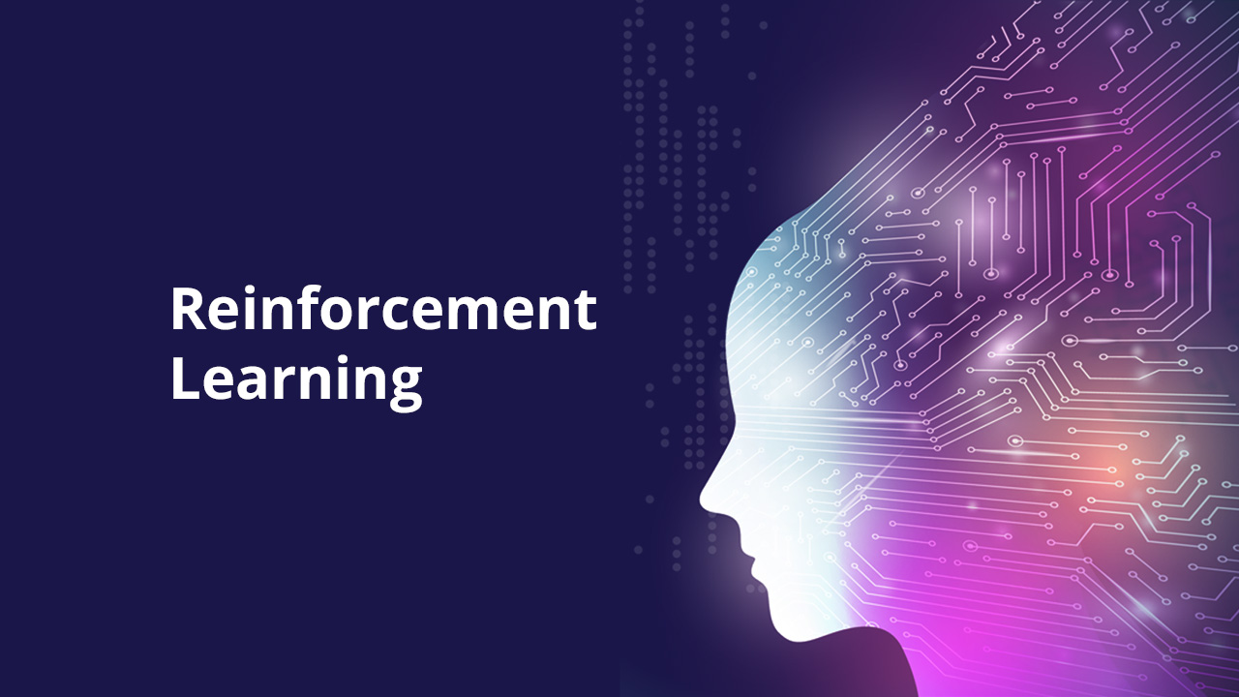

Deep Reinforcement Learning
《深度强化学习》2023课程
《深度强化学习》2023课程
Deep Reinforcement Learning
汤臣薇
tangchenwei@scu.edu.cn
四川大学计算机学院（软件学院）
数据智能与计算艺术实验室

Slide 2
《深度强化学习》2023课程
写在开篇之前的话
课程内容
基于开悟平台的深度强化学习课程实践探索
授课形式
深度强化学习理论介绍
开悟平台（AI多智能体与复杂决策开放研究平台）实践探索
考核方式及成绩评定
出勤与课堂互动（ 30% ） + 平时作业（30%）+ 小组项目（40%）

Slide 3
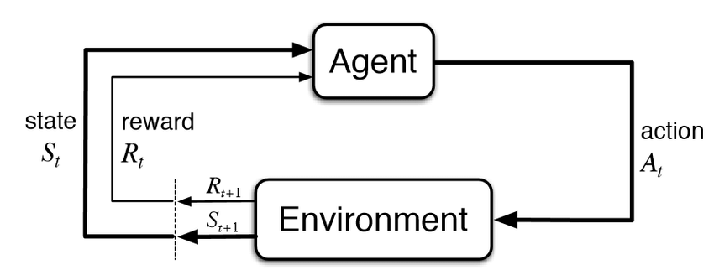
马尔可夫过程
马尔可夫性质（Markov Property）：一个随机过程在给定现在状态及所有过去状态情况下，其未来状态的条件概率分布仅依赖于当前状态；也可以描述为给定当前状态时，将来的状态与过去状态是条件独立的。
马尔可夫链：离散时间的马尔可夫过程，最简单的马尔可夫过程，其状态是有限的。
马尔可夫奖励过程（Markov Reward Process, MRP）= 马尔可夫链 + 奖励函数
马尔可夫决策过程 = 马尔可夫奖励过程 + 决策（动作）
强化学习中智能体与环境的交互过程可以通过马尔可夫决策过程来表示，所以马尔可夫决策过程是强化学习的基本框架。

Slide 4
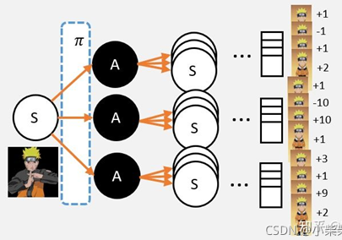
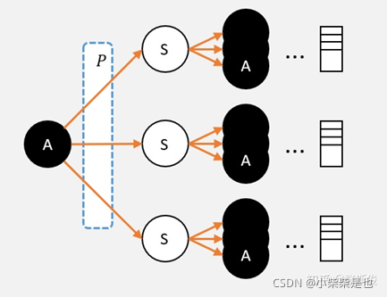
马尔可夫过程
状态价值函数数（state-value function）= V 函数
对于马尔可夫奖励过程，状态价值函数被定义成回报的期望，即当我们进入某一个状态后，我们现在有多大的价值
动作价值函数数（action-value function）= Q 函数
在某一个状态采取某一个动作，它有可能得到的回报的一个期望，这里的期望其实也是基于策略函数的。所以我们需要对策略函数进行一个加和，然后得到它的价值。对Q函数中的动作进行加和，就可以得到价值函数

Slide 5

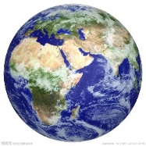
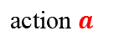
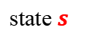
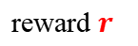
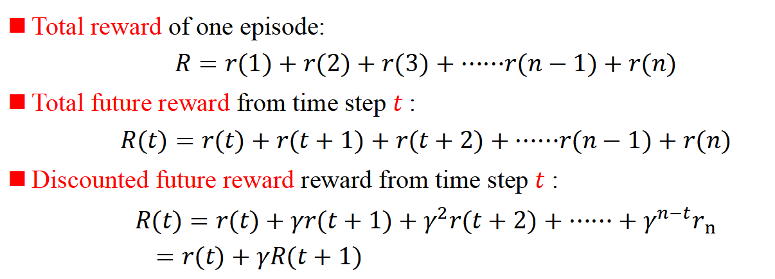
Reinforcement Learning
One episode of this process forms a finite sequence of states, actions, and rewards:
$$s(0),a(0),r(1),s(1),a(1),r(2),⋯⋯,s(n−1),a(n−1),r(n),s(n)$$
⑤
Total reward of one episode:
$$R=r(1)+r(2)+r(3)+⋯⋯r(n−1)+r(n)$$
Total future reward from time step $t$ :
$$R(t)=r(t)+r(t+1)+r(t+2)+⋯⋯r(n−1)+r(n)$$
Discounted future reward reward from time step $t$ :
$$R(t)=r(t)+γr(t+1)+γ^{2}r(t+2)+⋯⋯+γ^{n−t}r_{n}$$
$=r(t)+γR(t+1)$
agent
①
②
state $s$
reward $r$
action $a$
③
environment
④
Q: How can agent get the maximum reward ?
A: At each time step, a good strategy for an agent would be to always choose an action that maximizes the (discounted) future reward.

Slide 6
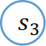
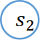
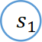
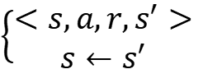
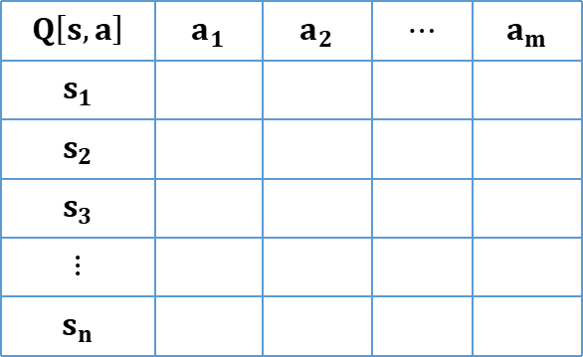
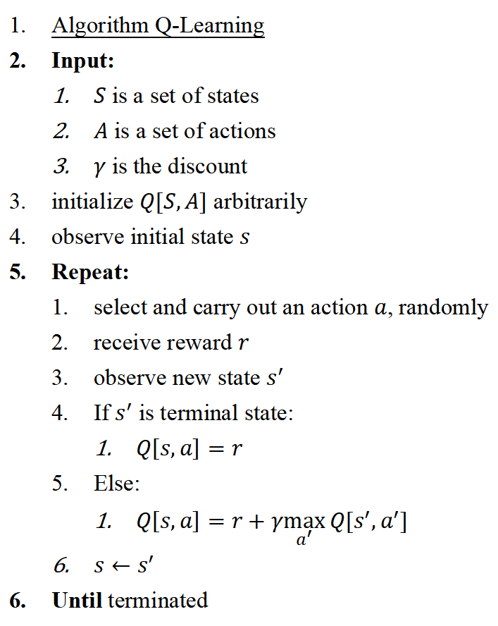
Q-Learning
Algorithm Q-Learning
Input:
$S$ is a set of states
$A$ is a set of actions
$γ$ is the discount
initialize $Q[S,A]$ arbitrarily
observe initial state $s$
Repeat:
select and carry out an action $a$, randomly
receive reward $r$
observe new state $s^{′}$
If $s^{′}$ is terminal state:
$Q\left[s,a\right]=r$
Else:
$Q\left[s,a\right]=r+γ\max_{a^{′}}{Q[s^{′},a^{′}]}$
$s←s^{′}$
Until terminated
$$\left\{\begin{aligned}<s,a,r,s^{′}> \\ s←s^{′}\end{aligned}\right.$$
$$s_{3}$$
-0.2
0.1
+0.2
-0.1
$$s_{1}$$
$$s_{2}$$
-0.1
-0.2
Q-table
$$Q\left[s,a\right]$$ | $$a_{1}$$ | $$a_{2}$$ | $$⋯$$ | $$a_{m}$$
$$s_{1}$$
$$s_{2}$$
$$s_{3}$$
$$⋮$$
$$s_{n}$$

Slide 7
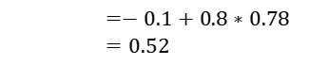
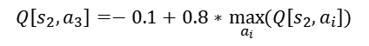
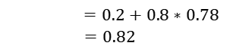
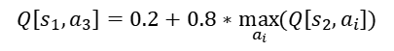
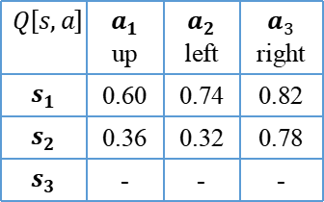
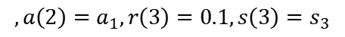
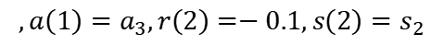


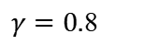
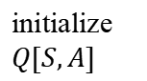
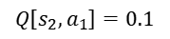
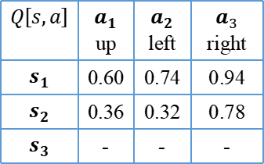
Q-Learning
Step 1:
$$Q\left[s,a\right]$$ | $$a_{1}$$ up | $$a_{2}$$ left | $$a_{3}$$ right
$$s_{1}$$ | 0.60 | 0.74 | 0.94
$$s_{2}$$ | 0.36 | 0.32 | 0.78
$$s_{3}$$ | - | - | -
$$s_{3}$$
initialize $Q[S,A]$
-0.2
0.1
+0.2
-0.1
$$s_{1}$$
$$s_{2}$$
-0.1
$γ=0.$8
-0.2
Step 2:training loop
1st episode:
$$s\left(0\right)=s_{1},a\left(0\right)=a_{3},r\left(1\right)=0.2,s\left(1\right)=s_{2}$$
$$,a\left(1\right)=a_{3},r\left(2\right)=−0.1,s\left(2\right)=s_{2}$$
$$,a\left(2\right)=a_{1},r\left(3\right)=0.1,s\left(3\right)=s_{3}$$
$$Q\left[s_{1},a_{3}\right]=0.2+0.8∗\max_{a_{i}}⁡(Q\left[s_{2},a_{i}\right])$$
$$Q\left[s_{2},a_{3}\right]=−0.1+0.8∗\max_{a_{i}}⁡(Q\left[s_{2},a_{i}\right])$$
$$Q\left[s_{2},a_{1}\right]=0.1$$
$$Q\left[s_{1},a_{3}\right]=0.2+0.8∗0.78$$
$=0.82$
$$Q\left[s_{1},a_{3}\right]=−0.1+0.8∗0.78$$
$=0.52$
$$Q\left[s,a\right]$$ | $$a_{1}$$ up | $$a_{2}$$ left | $$a_{3}$$ right
$$s_{1}$$ | 0.60 | 0.74 | 0.82
$$s_{2}$$ | 0.36 | 0.32 | 0.78
$$s_{3}$$ | - | - | -
$$Q\left[s,a\right]$$ | $$a_{1}$$ up | $$a_{2}$$ left | $$a_{3}$$ right
$$s_{1}$$ | 0.60 | 0.74 | 0.82
$$s_{2}$$ | 0.36 | 0.32 | 0.52
$$s_{3}$$ | - | - | -
$$Q\left[s,a\right]$$ | $$a_{1}$$ up | $$a_{2}$$ left | $$a_{3}$$ right
$$s_{1}$$ | 0.60 | 0.74 | 0.82
$$s_{2}$$ | 0.1 | 0.32 | 0.52
$$s_{3}$$ | - | - | -

Slide 8
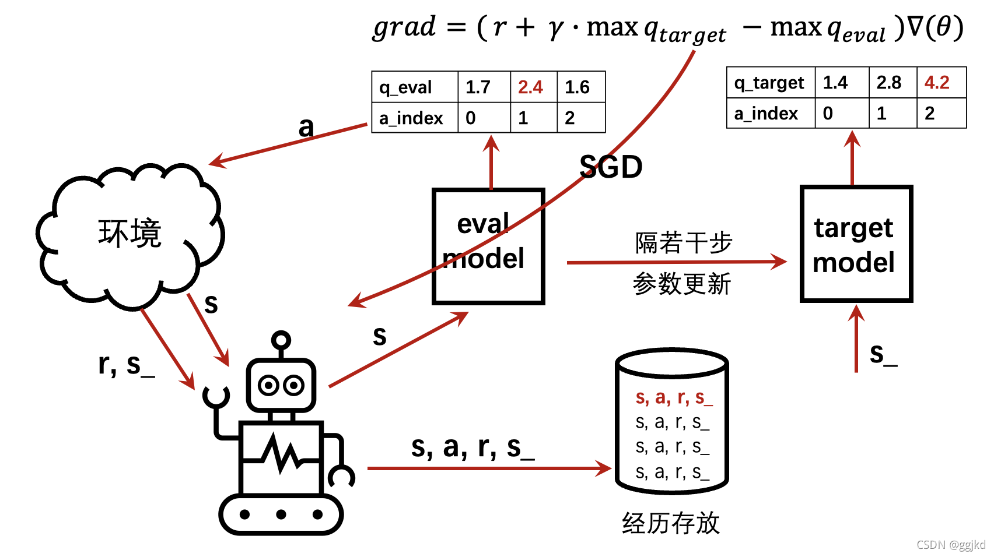
Outline
Deep Q-Network

Slide 9
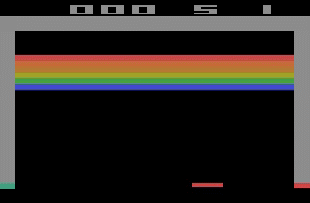

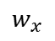
价值函数近似（value function approximation）
价值函数近似（value function approximation）
传统的强化学习算法会使用表格的形式存储状态或动作价值函数
现实中的强化学习任务所面临的状态空间往往是连续的，存在无穷多个状态
价值函数近似：利用函数直接拟合状态价值函数或动作价值函数，降低了对存储空间的要求，有效地解决了这个问题。
$$w_{x}$$
$$<2^{361}<{(3∗256)}^{w_{x}∗h_{y}}<number of states$$
$$h_{y}$$

Slide 10
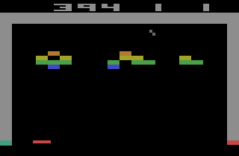

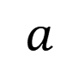
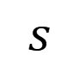
价值函数近似（value function approximation）
价值函数近似（value function approximation）
为了在连续的状态和动作空间中计算值函数 Qπ(s, a)，我们可以用一个函数 Qϕ(s, a) 来表示近似计算：
函数Qϕ(s, a) 通常是一个参数为ϕ 的函数，比如神经网络，其输出为一个实数，称为Q 网络（Q-network）。
Qϕ(s, a) ≈ Qπ(s, a)
万能逼近定理：It has be turned out that FNNs can approximate any nonlinear mappings to any precise provided sufficient neurons.
Q-value
0.28
Mapping
Qπ(s, a)
≈
$$s$$
$$a$$
Qϕ(s, a)

Slide 11
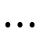
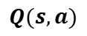
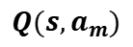
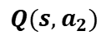
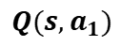
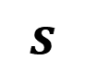
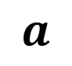
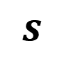
深度Q 网络（Deep Q-Network，DQN）
深度Q 网络（deep Q-network，DQN）：基于深度学习的 Q 学习算法
结合了价值函数近似与神经网络技术
技巧：目标网络（target network）+ 探索 + 经验回放
$$Q(s,a)$$
$$Q(s,a_{1})$$
$$Q(s,a_{2})$$
$$⋯$$
$$Q(s,a_{m})$$
DNN
DNN
$$s$$
$$a$$
$$s$$
Naive Deep Q network
Optimized Deep Q network

Slide 12
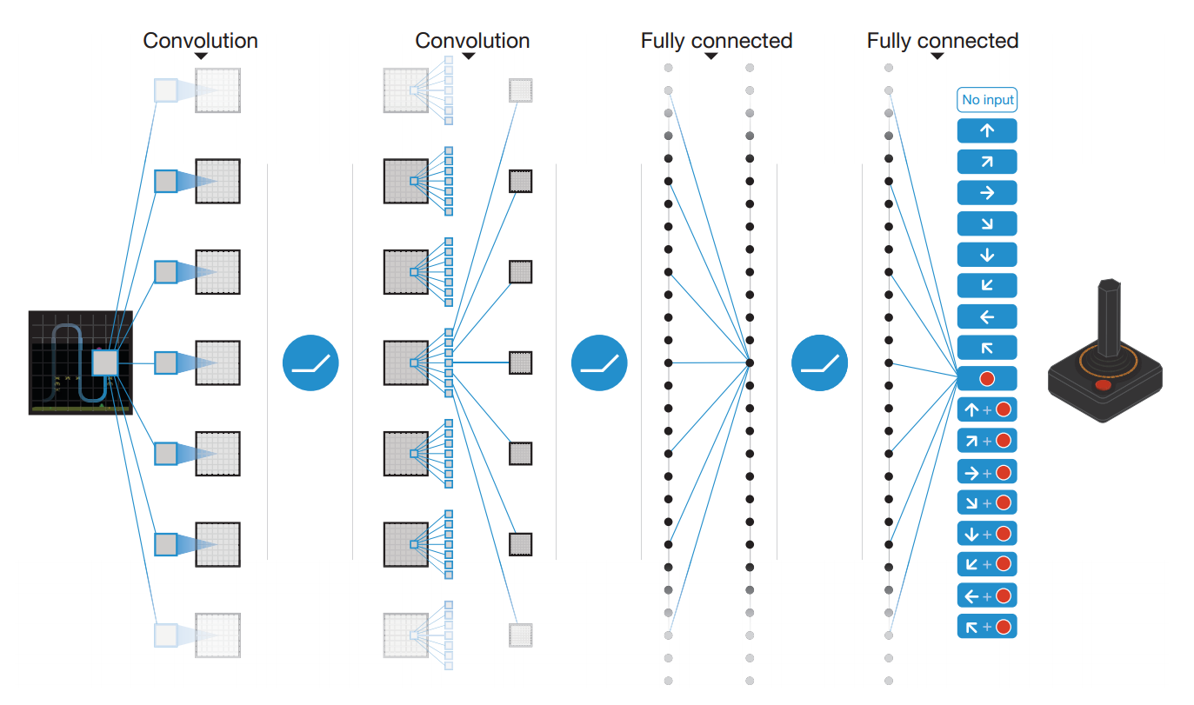
深度Q 网络（Deep Q-Network，DQN）
Network architecture

Slide 13
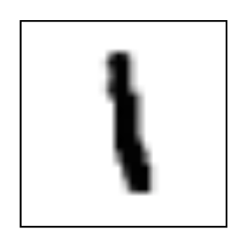
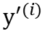
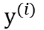
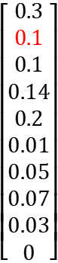
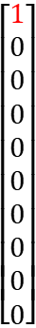
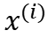
深度Q 网络（Deep Q-Network，DQN）
Network architecture
$$\left[\begin{aligned}0.3 \\ 0.1 \\ 0.1 \\ 0.14 \\ 0.2 \\ 0.01 \\ 0.05 \\ 0.07 \\ 0.03 \\ 0\end{aligned}\right]$$
$$\left[\begin{aligned}1 \\ 0 \\ 0 \\ 0 \\ 0 \\ 0 \\ 0 \\ 0 \\ 0 \\ 0\end{aligned}\right]$$
样本输入
$$x^{(i)}$$
模型
10*1
10*1
模型输出
$$y^{(i)}$$
样本标签
$${y′}^{(i)}$$
迭代下一样本
计算
更新参数
求解梯度
损失函数

Slide 14
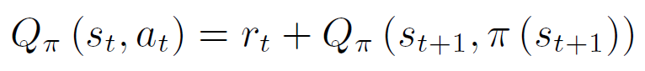
深度Q 网络（Deep Q-Network，DQN）
目标网络（target network）
网络输出output
目标target
反向传播时，Qπ 的参数会被更新，我们会把
两个更新的结果加在一起（因为它们是同一个模型Qπ，所以两个更新的结果会加在一起）。但这样会导致训练变得不太稳定，即我们要去拟合的目标是一直在变动的，这是不好训练的

Slide 15
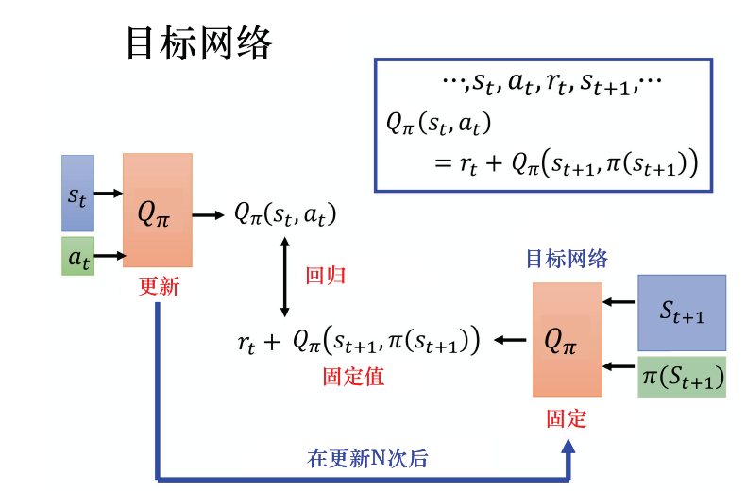
深度Q 网络（Deep Q-Network，DQN）
目标网络（target network）
网络输出output
目标target
开始两个网络一样，训练时把右边的Q 网络固定住，梯度下降的时候，只调整左边Q 网络的参数。更新N次以后才把参数复制到右边的网络中，把右边网络的参数覆盖，目标值就变了，然后重新训练Q 网络

Slide 16
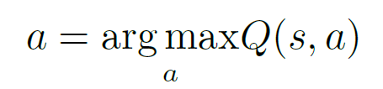

深度Q 网络（Deep Q-Network，DQN）
探索
Q 函数：对于没有见过的状态-动作对，它是估不出值的
探索-利用窘境（exploration-exploitation dilemma）问题：根据之前采样的结果，某个动作好像不错，但我们至少偶尔也试一下其他动作，说不定它们更好
Samples
Restaurant Selection Exploitation Go to your favorite restaurant Exploration Try a new restaurant
Online Banner Advertisements Exploitation Show the most successful advert Exploration Show a different advert
Game Playing Exploitation Play the move you believe is best Exploration Play an experimental move

Slide 17


深度Q 网络（Deep Q-Network，DQN）
探索-利用窘境（exploration-exploitation dilemma）问题
ε-贪心：有1 − ε 的概率会按照Q 函数来决定动作（通常将ε 设为一个很小的值）
玻尔兹曼探索：假设对于任意的s、a，Q(s, a) ⩾ 0，a被选中的概率与eQ(s,a)/T 呈正比，T > 0 称为温度系数。T 很大，所有动作几乎以等概率选择（探索）；T 很小，Q 值大的更容易被选中（利用）；如果T 趋于0，就只选择最优动作

Slide 18

深度Q 网络（Deep Q-Network，DQN）
经验回放（experience replay）
回放缓冲区（replay buffer）=回放内存（replay memory）：多个策略π与环境多次交互，产生的数据（状态s，采取动作a，得到了奖励r，进入状态s’）放到缓冲区，回放缓冲区只有在它装满不同策略的经验，才会把旧的数据丢掉

Slide 19

深度Q 网络（Deep Q-Network，DQN）
经验回放（experience replay）
迭代地训练Q 函数，在每次迭代里面，从回放缓冲区中随机挑一个批量（batch）出来，根据经验更新Q 函数
用回放缓冲区减少与环境交互的次数
在训练网络的时候，其实我们希望一个批量里面的数据越多样（diverse）越好。回放缓冲区里面的经验通通来自于不同的策略，我们采样到的一个批量里面的数据会是比较多样的

Slide 20

深度Q 网络（Deep Q-Network，DQN）
深度Q 网络

Slide 21
《深度强化学习》2023课程
《深度强化学习》2023课程
DQN实践

Slide 22


Reinforcement Learning in Practice
AlphaGo
AlphaStar
OpenAI Five
神经网络结构搜索（Neural Architecture Search, NAS）
Notes:
同学们好，今天由我来给大家分享如何实际应用我们的强化学习，在开始之前，我们先简单聊一聊，在座的同学各个年级都有，大家或多或少都学习了C语言和python语言，大部分同学除了课堂要求的内容外，私下应该很少或者几乎不会使用这些编程语言来实际解决一些问题，或者做一些更深的钻研工作。这些我也理解，我也是这么过来的，我之前学这些编程语言也不乐意自己钻研，钻研这些有啥意思啊，不如打把撸啊撸打把王者荣耀有意思。但是后来呢，不管你们是要去工作，还是像我一样继续读研，只要你继续在计算机这一行里面混，代码这一步你始终都绕不开。我们这门课除了最基础的讲授外，之后会使用开悟平台来训练王者荣耀的智能体AI进行对战，在我们这个课程上表现优异的同学，就有机会参加今年腾讯的开悟大赛，参加这个大赛有什么好处呢，如果你进入了决赛，在决赛上拿到了好的成绩，说不定一不小心拿到了冠军，那你可以进腾讯上班了。但是这一切的前提，还是你要去读代码改代码写代码，提升自己的实践动手能力。不过对腾讯不感兴趣的同学也不用担心，我们这门课程还是很友善的，之后开悟平台的使用要分小组进行，一组6-10人，这样分配到每个同学身上看代码的任务就少了很多。而我讲了这么多其实是为了提醒同学们，之后的内容会出现大量的代码，我会用尽可能通俗易懂的语言来解释这些代码背后的意义，如果你没有听懂也没关系，课后会将PPT发到群里，大家可以自己下来研究。那废话不多说了，正式进入今天的实验环节。

Slide 23



Reinforcement Learning in Practice
PyTorch
TensorFlow
Keras
Notes:
实现强化学习，我们选用的是python语言，并且可以直接选用深度学习中的一些包来实现强化学习算法，现在有很多深度学习的包可以使用，比如PyTorch、TensorFlow、Keras，熟练使用其中的一两种，我们就能实现非常多的功能。对深度学习有一定了解的同学对这三个名字一定不陌生，我简单给不了解的同学介绍一下这三个东西，Pytorch是一种开源的深度学习框架，以它的灵活性和易用性著称，之后的实验我们也是基于Pytorch来完成的。Tensorflow是Google的开源软件库，也为机器学习工程中的问题提供了一整套的解决方法，不过目前tensorflow在逐渐被Pytorch取代。Keras是一个由Python编写的开源人工神经网络库，可以作为Tensorflow、Microsoft-CNTK的高阶应用程序接口，进行深度学习模型的设计、调试、评估、应用和可视化。如果同学们未来要进行深度学习方面的研究，可以选择其中一项进行深度的钻研。

Slide 24


Gym
OpenAI
OpenAI 是一个人工智能研究组织，致力于推动人工智能的发展和应用。它由一群科技界的领袖和企业家共同创立，旨在通过开发先进的人工智能技术，为人类创造更加智能化的未来。OpenAI 的研究领域包括自然语言处理、计算机视觉、机器学习等，其研究成果在各个领域都有广泛的应用。
Notes:
我们的实验需要调用Gym库来进行仿真，而谈到Gym，就得简单提一提他背后的公司OpenAI，OpenAI 是一个人工智能研究组织，致力于推动人工智能的发展和应用。它由一群科技界的领袖和企业家共同创立，旨在通过开发先进的人工智能技术，为人类创造更加智能化的未来。OpenAI 的研究领域包括自然语言处理、计算机视觉、机器学习等，其研究成果在各个领域都有广泛的应用。这样介绍这家公司是不是显得有些空洞，没关系，我再简单介绍下OpenAI最近很火的一些研究。左下角这张太空海豚是根据文本引导由AI生成的绘画，没错，这是由OpenAI研究的DALLE2模型，就是目前很火热的一个AI绘画生成模型。再来看一个更火爆的，chatgpt也是由这家公司研发出来的，不知道在座同学有多少能立刻手写出来冒泡排序，这个ChatGPT反正已经会写了

Slide 25


Gym
OpenAI研发的Gym库是一个用于开发和比较强化学习算法的工具包。它提供了一个标准化的环境，使得研究者可以在不同的任务上进行测试和比较不同的算法。Gym库包含了许多经典的强化学习环境，如CartPole、MountainCar等，同时也支持用户自定义环境。Gym库还提供了一些辅助工具，如可视化工具和基准测试工具，方便用户进行实验和评估。
Notes:
简单聊了聊OpenAI最近很火热的工作之后，我们今天也要使用OpenAI早年的Gym库来进行实验，OpenAI研发的Gym库是一个用于开发和比较强化学习算法的工具包。它提供了一个标准化的环境，使得研究者可以在不同的任务上进行测试和比较不同的算法。Gym库包含了许多经典的强化学习环境，如CartPole、MountainCar等，同时也支持用户自定义环境。Gym库还提供了一些辅助工具，如可视化工具和基准测试工具，方便用户进行实验和评估。Gym Retro 是对 Gym 环境的进一步扩展，包含更多的游戏。右边就是gym库里比较经典的几种控制问题，以CartPole-v1为例，小车上有一根杆子，我们要控制小车，使得车上的杆子在小车上面的时间尽可能地长，这个我们之后再往下展开。

Slide 26


Gym
pip install gym==0.25.2
pip install numpy==1.18.0
Notes:
我们怎么来安装gym库呢，首先，打开我们的cmd，输入pip install gym，然后系统就会帮我们自动安装我们的gym库，这里我已经安装过了，所以会显示requirement already satisfied，这里我们可以看到，gym库需要很多其他的库作为前提才能安装，比如numpy、cloudpickle，然后后面这个大于等于符号的意思是，还是以numpy为例，numpy大于等于1.18.0就是说要使用比1.18.0更高的版本才能满足gym库的需要，比如我的电脑里面安装的是1.24.2版本，如果同学们的电脑之前已经安装过numpy，从而导致版本不兼容，我们也可以直接指定一个安装版本来进行安装，比如我们也可以直接pip install numpy==1.18.0，就能直接安装1.18.0版本的numpy了，后面的其他库也是以此类推，如果有冲突的地方，直接安装我们想要的版本即可。再然后怎么调用gym库呢，以pycharm为例，我们在调用gym库相关的函数前，要有一排import gym就可以了。

Slide 27

Gym
导入模块
创建智能体所处的环境
当前智能体的状态
加载智能体
读取动作
obsetvation：状态
reward：奖励
done：当前状态
info：额外信息
注：上面这段代码只是示例，其目的是让同学们了解强化学习算法代码实现的框架，并非完整代码，load_agent 函数并未定义，所以运行这段代码会报错。
Notes:
接下来我们简单看一段代码，注意，上面这段代码只是示例，他的目的只是让同学们了解强化学习算法代码实现的框架，并非完整的代码，其中load_agent()函数没有定义，所以这个函数不能执行。好，接下来我们来详细讲一下这一段代码，首先import gym不用多说，导入我们的gym库，第二排，env=gym.make(“Taxi-v3”)，使用make函数，创建我们强化学习所需要的环境，这里我们的环境名称为“Taxi-v3”，请注意，这里的环境就是指智能体所处的环境，包括状态、动作、奖励等元素，至于这里面的“Taxi-v3”，就是gym库里的环境，gym库里具体有哪些环境，可以使用相关代码查看。下一排，observation，观测观察状态的意思，在强化学习里我们用observation来代指智能体在环境中所观察到的状态信息，包括环境的状态和智能体的状态。智能体通过观察到的observation来做出决策，从而最大化预期的累积奖励。那这里，我们调用reset()函数来初始化我们的observation，env.reset的意思就是初始化一个taxi-v3的初始环境。再来，这里agent就是指我们强化学习里的智能体，agent可以通过与环境的互动来获取奖励reward。这里的load_agent是我们自己编写的函数，里面要声明我们智能体是如何进行决策的。而这段代码没有编写load_agent()函数，因此这段代码是不能运行的。再来一个for循环，这个for循环的意思就比较简单了，就是指我们这个智能体将在环境中行动100步。再看for循环里面第一排，action=agent(observation)，这里的action是指我们的智能体要做出什么行动。而具体是什么行动要根据游戏规则来确定。再看下一步，这里调用的是gym里面的step函数，这里的step是什么意思呢，就是我们的智能体在当前环境中，采取我们既定的action，而一旦做出这个action,我们智能体所在的当前环境就会发生变化，而这些变化，就将以四个参数的形式返回，第一个就是observation状态，就是我们采取了动作后，当前环境的状态，reward，我们采取了这个动作后，会获得什么样的奖励，这里的reward也要根据我们指定的具体游戏规则来看，再下一个done，这个done表示的是当前游戏的状态是否结束，即提醒我们是否可以开始下一局游戏。下一个info,info就是指任何采取了这个动作后的额外信息。而这样一个框架，就是我们一般强化学习所用到的框架，这里很重要所以我讲得比较细，我们再来回顾一下，导入模块后，我们用make函数创建一个强化学习的环境，再用reset函数初始化我们当前环境的状态，紧接着，用我们自己编写的load_agent函数来加载我们的智能体。最后，进入训练，用agent(observation)来确定智能体下一步的动作，再用step来让我们的智能体进行操作，最后再返回四个变量，状态，奖励，完成状态，额外信息。

Slide 28
Gym
Acrobot：要让智能体双连杆机器人立起来，用时越短奖励越高。
CartPole：要尽可能地让杆子平衡在小车上，坚持时间越长奖励越高。
MountCar：要让小车快速到达山顶，用时越短奖励越高。
Pendulum：则是要让一个摆锤保持在竖直状态，用时越短奖励越高。
Notes:
那讲了我们的大体框架，下一步就来谈谈我们游戏具体的规则。还是以之前介绍gym的游戏举例子，比如 Acrobot 需要让一个双连杆机器人立起来；CartPole 需要通过控制一辆小车，让这跟杆子尽可能地保持在小车上；MountainCar 需要通过前后移动车，让它到达旗帜的位置；Pendulum则是要让摆锤停止保持竖直状态。在刚开始测试强化学习的时候，我们可以选择这些简单环境，因为强化学习在这些环境中可以在一两分钟之内见到效果。这样讲还是有一点抽象，接下来，我们将深入探讨一下CartPole这个游戏，应该怎样设定规则。

Slide 29

CartPole
Notes:
左边是CartPole的示意图，他的结构非常简单，一根杆子，一辆载着杆子的小车，还有一根水平线。我们能控制的智能体是小车，非常明显，CartPole环境只有两个动作，将小车向左移动和将小车向右移动。而我们能观测到这个环境的状态分为4个部分，小车当前的位置，小车当前往左、往右移的速度，杆的角度以及杆的最高点（顶端）的速度。观测越详细，我们就可以更好地描述当前所有的状态。这里有奖励的定义，如果能多走一步，我们就会得到一个奖励（奖励值为 1），所以我们需要存活尽可能多的时间来得到更多的奖励。当杆的角度大于某一个角度（没能保持平衡），或者小车的中心到达图形界面窗口的边缘，或者累积步数大于 200，游戏就结束了。所以智能体的目的是控制杆，让它尽可能地保持平衡以及尽可能保持在环境的中央。我们再来看一看观测的这几个数值，车的位置有最小值和最大值，这个最大值和最小值代表的是什么意思呢，就是我们在屏幕上小车坐标的限制，我们不能说，小车跑到屏幕外面了，我们观测不到了，还让他继续玩这个游戏，这样没有意义，所以设定了一个小车位置的坐标限制，而同样，杆的角度也做了设置，这个具体为什么要设置成12°我没有仔细去研究，但应该能从物理的角度证明，到达了这个12°后，杆子就不能再立起来了。而车速和杆顶端的速度没有设限，是因为有车位置和杆角度的限制，不管这两个速度有多块，过了车位置和杆角度的限制游戏也会结束。而至于为什么限制在200步，这里应该是从实际应用出发，超过了200步的观测时间可能会比较长，并且200步都能保持平衡，后面大概也能学会保持平衡了。

Slide 30


CartPole
注：上面这段代码只是示例，其目的是让同学们观测到可视化界面，并未加入强化学习算法。
Notes:
接下来看看代码部分，注意，上面这段算法也只是实例，其目的是让同学们观测到可视化界面，也没有加入强化学习算法。具体怎么实现之前定下的规则，同学们要自己下来探索一下。回到代码部分，import gym不多说，创建一个cartpole-v0版本的环境，reset一个新的回合，进入for循环，然后这里注意，我们要显示图形化界面，就需要一个render函数，调用render就可以显示图形化界面了，再然后，我们这只是一个示例，没有observation，所以我们的action直接用action_space.sample()生成即可，再用step函数进行下一步，这里要注意，我们有render函数显示了图形化界面，就也要有close关闭我们的环境。这里还需要注意一下，试图直接关闭图形界面窗口可能会导致内存不能释放，甚至会导致死机。而最后这段代码生成的效果如右图所示，可以很明显的看到，我们的杆子没有平衡，小车只是随机的左右摇摆，这跟我们的目的相差甚远。

Slide 31


CartPole
Notes:
之前我们也讲到了，step函数会返回四个值，我们来观察一下observation，对之前的代码稍作修改，然后print一下observation，我们可以看到这是一个四维的观测值，这四维分别代表小车的位置，速度，杆的角度和杆顶端的速度。我们只要不断观测这样的过程，并让智能体在其中用相应的算法完成训练，就能得到一个高质量的强化学习模型。

Slide 32

Gym environment
env的观测空间用env.observation_space表示
env的动作空间用env.action_space表示
离散空间用gym.spaces.Discrete表示
连续空间用gym.spaces.Box表示
对于离散空间，Discrete类实例的成员n表示有几个可能的取值
对于连续空间，Box类实例的成员low和high表示每个浮点数的取值范围
Notes:
我们可以使用以上代码查看当前 Gym 库已经注册了哪些环境，每个环境都定义了自己的观测空间和动作空间。环境 env 的观测空间用 env.observation_space 表示，动作空间用 env.action_space 表示。观测空间和动作空间既可以是离散空间（取值是有限个离散的值），也可以是连续空间（取值是连续的值）。在 Gym 库中，一般离散空间用 gym.spaces.Discrete 类表示，连续空间用 gym.spaces.Box 类表示。例如，环境 Cartpole的观测空间是 Box(4,)，表示观测可以用 4 个 float 值表示；它 的动作空间是 Discrete(2)，表示动作取值自 0,1。对于离散空间，Discrete 类实例的成员 n 表示有几个可能的取值；对于连续空间，Box 类实例的成员 low 和 high 表示每个浮点数的取值范围。

Slide 33



MountainCar
输出：
Notes:
接下来，我们通过一个例子来学习如何与 Gym 库进行交互。我们选取小车上山（MountainCar-v0）作为例子,首先我们来看看这个任务的观测空间和动作空间，观测空间为2，指的是小车的位置和速度，其中，位置的观测空间为-1.2-0.6，速度为-0.07-0.07，动作空间为3，但实分别表示向左加速，向右加速以及不加速，这里就不再赘述了，之前讲CartPole已经讲得很清楚了。

Slide 34

MountainCar
Notes:
再然后就需要考虑智能体了，智能体往往是我们自己实现的。我们可以实现一个智能体类——BespokeAgent类，代如图所示，这里智能体的 decide() 方法实现了决策功能，而 learn() 方法实现了学习功能。BespokeAgent 类是一个比较简单的类，它只能根据给定的数学表达式进行决策，不能有效学习，所以它并不是一个真正意义上的强化学习智能体类。但是，它用于演示智能体和环境的交互已经足够了，因此我们可以看到，learn函数只有一个pass，我们着重看一下decide函数，这个函数里面有两个参数，self固定语法不多说，然后就是observation观测的状态，下一行，我们之前讲过，在mountaincar这个环境中observation返回两个值，position和velocity，即小车的位置和速度，接下来是两个表达式，lb和ub，这里具体的数学意义我也不是很懂，我只能直观理解这两个式子想表达什么意思，我们来看右边这个示意图，小车一开始直接向右不能直接到山顶，因为加速度不够，所以它只能通过先到达左边斜坡的适当高度，才能冲向右边的山顶，而这个决策过程就是想要实现这个功能，即什么时候向右加速，什么时候向左加速，满足这个表达式，则选择动作2，向右加速，不满足，则选择动作0，向左加速，最后返回这个动作。这就是这个类决策的大概意思，然后同学们注意，我再强调一遍这个智能体类只是和gym环境交互，还没有嵌入强化学习算法。最后，agent=BespokeAgent没啥好说的。

Slide 35

MountainCar
Notes:
接下来我们就要尝试让智能体与环境交互，上面代码中的 play_montecarlo() 函数可以让智能体和环境交互一个回合，这个函数有 4 个参数。env是环境类。agent 是智能体类。render 是 bool 型变量，指示在运行过程中是否要图形化显示，如果函数参数 render 为 True，那么在交互过程中会调用 env.render() 以显示图形界面，而这个界面可以通过调用env.close() 关闭。train 是 bool 型的变量，指示在运行过程中是否训练智能体，在训练过程中应当设置为True，以调用 agent.learn() 函数；在测试过程中应当设置为 False，使得智能体不变。这个函数有一个返回值 episode_reward，是 float 型的数值，表示智能体与环境交互一个回合的回合总奖励。接下来我们具体看一看这个代码，这个代码相对而言应该很好理解，首先初始化episode_reward=0，就是记录这个回合的总奖励，初始化为0没问题吧，然后一个reset函数也讲了很多次了，初始化游戏环境，接下来一直循环直到这个回合结束，来看循环里面，这里render为真，则显示图形化界面，默认render是false，测试的时候要为真，然后action根据当前状态决定下一步动作。再用step函数执行这个动作，然后返回四个参数，状态，奖励，完成状态和额外信息，之后统计这个回合的奖励，再确定是否训练智能体，这个回合是否结束等，然后再把当前状态=下一状态，进入下一个回合，while循环结束后，返回回合的总奖励。这一轮游戏就结束了。

Slide 36



MountainCar
参考值：>-110
Notes:
那么我们前期的这些准备工作就做好了，下一步我们还是想看一看我们写的代码效果如何对吧，这段代码就很简单了，env.seed(0)，这就是设置随机数种子，为了让结果可以精确复现，在实际训练的过程中，这一段话是不需要的，然后play_montecarlo函数调用，我们就能看到下面的这个gif，可以看到我们的决策函数写得还是不错的，可以完成我们的任务。但是呢，我们可以看到，我们这一回合的奖励只有-123，噢对，这里要讲一下我们这个奖励是怎么来的，小车没决定一个动作，那我们的奖励值就要-1，所以奖励值越小，说明我们的模型性能越好，评估我们模型的性能就有了一个参考值，一回合小车上山环境参考的回合奖励值为−110，如果连续 100 个回合的平均回合奖励大于 −110，则认为这个任务被解决了。我们就把我们的这个代码跑了100次后，发现奖励平均值大概在-110左右，说明我们的决策算法还是写得不错的，而我们把我们设置的测试智能体在 Gym 库中某个任务的性能时，学术界一般最关心 100 个回合的平均回合奖励。至于为什么是 100 个回合而不是其他回合数（比如 128 个回合），完全是习惯使然，没有什么特别的原因[3]。对于有些任务，还会指定一个参考的回合奖励值，当连续 100 个回合的奖励大于指定的值时，就认为这个任务被解决了。但是，并不是所有的任务都指定了这样的值。对于没有指定值的任务，就无所谓任务被解决了或者没有被解决。

Slide 37
Summary
eny=gym.make(‘环境名’)
eny.reset()
env.step(action)
env.render()
env.close()
注：gym版本：0.25.2
#取出环境
#初始化环境
#执行下一步环境
#显示环境
#关闭环境
Notes:
我们这里对Gym库的用法做一个简单的总结，使用 env=gym.make(环境名)函数干什么， 取出环境，使用 env.reset() 初始化环境，使用 env.step(动作) 执行一步环境，使用 env.render() 显示环境，使用 env.close() 关闭环境，这个是gym库的基本用法，非常重要，之后会给你们布置作业，希望同学们至少把这几个最基本的用法掌握。

Slide 38
Review
Q-Learning
Q-learning算法是一种基于强化学习的算法，用于解决决策问题。它通过学习一个Q函数来实现最优策略的选择。Q函数表示在某个状态下采取某个动作所得到的累计奖励值。Q-learning算法通过不断更新Q函数来寻找最优策略。具体来说，它通过不断地尝试不同的动作，观察得到的奖励值，并根据奖励值来更新Q函数。最终，Q函数会收敛到最优值，从而得到最优策略。
Notes:
那接下来一步的实验就要上点难度了，我们要把Qlearning算法嵌入到我们的gym环境里面，我们首先简单回顾下什么是QLearning算法，Q-learning算法是一种基于强化学习的算法，用于解决决策问题。它通过学习一个Q函数来实现最优策略的选择。Q函数表示在某个状态下采取某个动作所得到的累计奖励值。Q-learning算法通过不断更新Q函数来寻找最优策略。具体来说，它通过不断地尝试不同的动作，观察得到的奖励值，并根据奖励值来更新Q函数。最终，Q函数会收敛到最优值，从而得到最优策略。

Slide 39

CliffWalking
限制：
（1）智能体不能移出网格，如果智能体想执行某个动作移出网格，那么这一步智能体不会移动，但是这个操作依然会得到 −1W 单位的奖励；
（2）如果智能体“掉入悬崖”，会立即回到起点位置，并得到 −100 单位的奖励；
（3）当智能体移动到终点时，该回合结束，该回合总奖励为各步奖励之和。
Notes:
我们现在要用Q-Learning算法来解决的问题，是这个CliffWalking，这是我们今天使用的第三个gym环境，该环境中文名为悬崖寻路（cliff walking），是一个迷宫类问题。如图所示，在一个 4 × 12 的网格中，智能体以网格的左下角位置为起点，以网格的右下角位置为终点，目标是移动智能体到达终点位置，智能体每次可以在上、下、左、右这 4 个方向中移动一步，每移动一步会得到 −1 单位的奖励。起终点之间是一段悬崖，即编号为 37-46 的网格，智能体移动过程中会有如下的限制：（1）智能体不能移出网格，如果智能体想执行某个动作移出网格，那么这一步智能体不会移动，但是这个操作依然会得到 −1W 单位的奖励；（2）如果智能体“掉入悬崖”，会立即回到起点位置，并得到 −100 单位的奖励；（3）当智能体移动到终点时，该回合结束，该回合总奖励为各步奖励之和。我们的目标是以最少的步数到达终点，容易看出最少需要 13 步智能体才能从起点到终点，因此最佳算法收敛的情况下，每回合的总奖励应该是 −13，这样人工分析出期望的奖励也便于我们判断算法的收敛情况从而做出相应调整。

Slide 40



CliffWalking
读取环境
查看状态和动作数
Notes:
还是先看第一步，这里的代码大家应该很熟悉了，make函数创建环境，不同的是这里多了一个装饰环境的步骤，但不影响对环境的理解，感兴趣的同学可以具体看相关代码，这里的相关代码我会在课后发到qq群里面。由于 gym 环境封装得比较好，因此我们想要使用这个环境只需要使用 gym.make 命令输入函数名即可，然后我们就可以查看环境的状态和动作数，我们的状态数是 48，这里我们设置的是智能体当前所在网格的编号，而动作数是 4，这表示有 0、1、2、3 这四个数对应上、右、下、左 4 个动作。另外我们也可以初始化环境并输出当前的状态，大家想一下这里我们的初始状态数是多少，没错是36，因为每个编号对应的是网格所在的编号，初始在左下角也就是36号。以上呢，是我们在拿到一个新环境的时候要做得一些准备工作，要看看他的状态数，动作数等等。

Slide 41
CliffWalking
强化学习一般训练步骤如下：
（1）初始化环境和智能体；
（2）对于每个回合，智能体选择动作；
（3）环境接收动作并反馈下一个状态和奖励；
（4）智能体进行策略更新（学习）；
（5）多个回合之后算法收敛保存模型以及做后续的分析、画图等。
Notes:
再然后我们来看看强化学习一般的训练模式，以及对应的代码，第一步，初始化环境和智能体，用的是什么函数，make函数对吧，第二部，对于每个回合，智能体选择动作，这个是根据我们写的决策函数来确定的对吧，第三步环境接收动作并反馈下一个状态和奖励，用step函数，那第四步，智能体进行策略更新（学习），就是要编写的learn函数，第五步，多个回合之后算法收敛保存模型以及做后续的分析、画图等，这个就是更加进阶的技巧。

Slide 42

CliffWalking
Notes:
由于时间关系，这边代码讲得不会那么详细了，如果之前有同学听课听明白了，其实看现在的这些代码都是大差不差的，首先定义环境、装饰环境、设置随机种子不用多说，这里要把CliffWalking的动作数和状态数记录起来，我们的QLearning算法需要使用，来看这一排，agent=QLearning(n_states，n_actions，cfg)，这里的QLearning是一个类，具体代码我们待会儿给出，cfg是存储了这个环境所需要的很多参数，包括训练回合数、测试回合数，以及每个回合的最大步长等一系列需要用到的参数，具体代码同样稍后给出，这一行代码就相当于加载我们的智能体，让我们的智能体之后以Qlearning算法来运行。接下来是一个循环，同样，这里的train_eps也是cfg里面的参数，我们训练要训练train_eps次。同样，ep_reaward，要记录每个回合的奖励，reset重置环境，action=agent.choose_action(state)，同样，这里的choose_action是我们Qlearning这个类里面的一个函数。同样step函数返回四个值，然后update函数，这个也是和choose_action函数一样是Qlearning类中的函数。因为这里我们是加入了Qlearning算法，所以我们还需要更新我们的模型，所以会比之前多了这一步update，然后更新状态，收集奖励，跳出while循环。

Slide 43


CliffWalking
滑动平均奖励：滑动平均奖励是一种强化学习算法中的技术，用于平滑奖励信号，减少噪声的影响，提高学习效果。它通过计算过去一段时间内的平均奖励值来代替当前的奖励值，从而减少奖励信号的波动，使得智能体更加稳定地学习
Notes:
通常我们会记录并分析奖励的变化，所以在接口基础上加一些变量以记录每回合的奖励。此外，由于强化学习训练过程中得到的奖励可能会产生振荡，因此我们也使用一个滑动平均的量来反映奖励变化的趋势，那么什么是滑动平均奖励呢，滑动平均奖励是一种强化学习算法中的技术，用于平滑奖励信号，减少噪声的影响，提高学习效果。它通过计算过去一段时间内的平均奖励值来代替当前的奖励值，从而减少奖励信号的波动，使得智能体更加稳定地学习。那怎么实现呢，首先在循环前面加上rewards和ma_rewards，rewards就是我们普通记录的奖励，再然后，在循环的末尾，加上这里的算式，这就是计算滑动平均奖励的方法

Slide 44

CliffWalking
Notes:
那这边最基本的一些接口我们已经搭好了，下一步就是来看看之前略过的代码，首先是我们的Config，也就是配置参数，这里依次是我们这次要用到的参数，我们着重从epsilon_start参数开始看，这里我们采用的是，ε贪心策略算法，这里有epsilon的初始值、最终值和衰减率，以及后面的gamma折扣因子，lr，learning rate学习率，这五排是我们同学们下来可以修改的参数，大家下来后可以自己上机，试试调整这些参数后，我们模型的收敛速度会不会变快，或者会不会变慢，或者干脆不收敛了。那在这五排代码之后，随机种子固定为1，还有就是是否使用GPU的代码。

Slide 45

CliffWalking
Notes:
那现在让我们看看 Q Learning算法具体是怎么实现的。前面讲到智能体在整个训练中只做了两件事对吧，第一件事情是选择动作，第二件事情是更新策略，所以我们可以定义一个 Qlearning 类，里面主要包含两个函数，即 choose_action() 和 update()，当然不是只有这两个函数哦，还有一些其他的函数 。我们先看看 choose_action() 函数是怎么定义的，一般我们使用 ε-贪心策略选择动作。我们的输入就是当前的状态，随机选取一个值，当这个值大于我们设置的 epsilion 时，我们选取最大 Q 值对应的动作，否则随机选择动作，这样就能在训练中让智能体保持一定的探索率，这也是平衡探索与利用的技巧之一。

Slide 46


CliffWalking
Notes:
下一个是update函数，这里面实现的逻辑就是这个更新公式，这里reward代表奖励，gamma就是学习率，Qpredict就是下一步的奖励。这里大家自己下来复习一下Q-learning的相关内容，再结合代码看一下，可能我现在讲这个同学们也忘得差不多了，这里自己下来理解一下是什么意思就可以了，不是很难的东西。这里也不进一步往下展开了。

Slide 47




CliffWalking
Notes:
我们来看一下代码的效果，从表格中我们可以看到，320轮之后模型已经收敛了，奖励就是我们能够获得的最高奖励-13了，总体来说随着训练的回合数越多，我们获得的奖励越高。而我们开始测试我们的智能体时，很明显看到，智能体都会一直选择最优的道路前进。我们再看这两张示意图，上面这张图是刚开始训练的时候，小乌龟看起来就像是一直在乱转，而下面是训练400轮后的小乌龟，就没有一丝犹豫就冲到了终点，说明我们的模型训练得还是没有大问题的。

Slide 48


FlappyBird
Notes:
然后就是这节课的最后一个内容了，我们这个课叫深度强化学习，但是之前只是简单介绍了一些强化学习的算法，这里最后我还是会简单将一个深度强化学习的例子，那就是训练电脑自己去学习玩FlappyBird，FlappyBird这个游戏大家应该都有所耳闻，就是我们不断点击这个小鸟让他飞过一根有一根的水管，每飞过一根水管就能获得一分。然后右边呢就是用深度Qlearning算法学习后得到的效果，可以看到这种规则比较简单的游戏，我们通过强化学习算法就能很好的学会怎么玩这个游戏了。

Slide 49
FlappyBird
Why DQN?
假设一帧图片的像素矩阵为80*80，每个像素有256种可能，一帧图像就有256^(80*80)种状态。小鸟有两种动作，则Q-Learning需要维护2*256^(80*80)的Q表和R表。
DQN就是Q-learning+神经网络的结果，在Q-learning中，Q值需要使用一张表来进行维护，而在DQN中，输入一个状态(4帧图片)，神经网络直接生成Q值。
experience replay：记忆库中保存着小鸟曾经的经历。当我们需要对计算机进行训练时，我们便从记忆库中随机抽样，取出batch个样本，然后进行训练。
Notes:
那首先是第一个问题，为什么要用Deep Q-learning Network，也就是DQN，同学们应该知道，在Q-learning中，每一行代表一个状态，每一列代表一个动作，对于Flappy Bird来说，假设我们设定输入一帧图片的像素矩阵为80x80，每个像素有256种可能，那么一帧图像就有 256^(80x80) 种状态，再加上游戏中的小鸟有两种动作(跳跃、无操作)。若使用Q-learning，那么程序就需要维护一个大小为2x256^(80x80)的Q表和R表，无论是维护表格，还是查表，代价都是比较大的。我们知道，神经网络天生比较适合用来表示十分复杂的形式，所以用神经网络来维护Q表是比较合适的方式。DQN就是Q-learning+神经网络的结果，在Q-learning中，Q值需要使用一张表来进行维护，而在DQN中，输入一个状态(4帧图片)，神经网络直接生成Q值。 由此可见，DQN更加适合用来处理状态复杂的问题。再下一步，简单谈一谈DQN中一个比较巧妙的地方，就是它有一个experience replay，记忆库中保存着小鸟曾经的经历。当我们需要对计算机进行训练时，我们便从记忆库中随机抽样，取出batch个样本，然后进行训练。这里还有一个结论，由于样本之间的强相关性，直接从连续样本中学习是低效的，随机化样本会破坏这些相关性，从而减少更新的方差。因此这里采取记忆库+随机抽样，破坏样本的连续性，使得训练更加有效。

Slide 50


FlappyBird
Notes:
接下来再看看我们神经网络的结构，首先是输入层，从记忆库里随机选取4帧图像，然后将这4帧图像预处理一下，为什么要预处理呢，因为颜色对于计算机来说没有意义，计算机只需要知道碰到哪里会结束游戏就行了，因此，需要先把这4帧图像处理成黑白的二值图像，再投入网络，这样呢可以加快我们网络的训练速度，接下来输入的图像会经过三个卷积层，卷积层呢会对输入数据进行卷积操作，从而提取出数据的特征。它可以帮助神经网络更好地理解输入数据的结构和特征，从而提高模型的准确性和泛化能力。再然后，再是两个全连接层，它可以将前一层的所有神经元与当前层的所有神经元相连接，从而实现信息的传递和转换。可以提高神经网络的表现和性能，再然后，输出层，因为这个游戏小鸟就两个动作，所以输出为2。然后我们再看一看右边这个代码，我认为这个结构也是相当的清晰明了，对照左边这个图可以说是一目了然了。可能在座的有部分同学没有了解过神经网络的相关知识，我们这里也不进一步展开了，同样，FlappyBird的DQN网络我也会发在群里面，感兴趣的同学自己下来钻研，这个FlappyBird我们也不会做更多的要求。

Slide 51

FlappyBird
Notes:
那讲了这么多，我们还是来看一看这个网络训练的效果，刚开始的时候大概是左边这个样子的，直接就冲到顶了然后挂掉，然后经过很长一段时间的训练，就会编程右边这样很帅的样子了，同学们可以猜一猜这是经过多少次迭代产生的效果，没错是300万次，所以训练的速度还是比较慢的，但效果确实是很好的，另外，因为这个代码也是好几年的代码了，如果是用现在的技术，收敛速度应该会快非常多了。

Slide 52
HomeWork
复现PPT中CartPole、MountainCar两个实验
复现CliffWalking实验，并调参查看修改后的效果
实现CartPole或MountainCar的强化学习算法
选择Gym环境里的其他环境，完成强化学习算法
注：以上四个任务四选一，均以图片形式放在最后的课程报告中统一提交，代码附在一个单独word中提交。
Notes:
那最后呢就是我们的作业，我们这门课程最后是要提交一个报告，报告的内容不光要有开悟平台的使用心得，也要有我们这节课讲的内容。先强调一下，这次作业的内容是四选一，你如果觉得太困难了，就选第一个任务，复现一下CartPole和MountainCar就可以了，如果你觉得你基础好一些，选择二三档的任务完成即可，当然，你如果对强化学习特别感兴趣，特别有钻研精神，你选择第四档的任务也可以，我们最后给分是通过你选择的哪一项任务来完成来给分的，第一档任务给的分会比较低，第二档会更高，以此类推，如果同学们在编程过程中有什么问题，随时在qq上咨询我就可以。

